Slide 1
Pertemuan Kesembilan
Mata Kuliah : Main Control Room
Semester : Genap
Dosen : Bambang Sujati
Tahun : @2019

Slide 2
Siaran
Langsung

Slide 3
Siaran Langsung
adalah proses transmisi program video secara real-time tanpa melalui proses penyuntingan gambar.

Slide 4
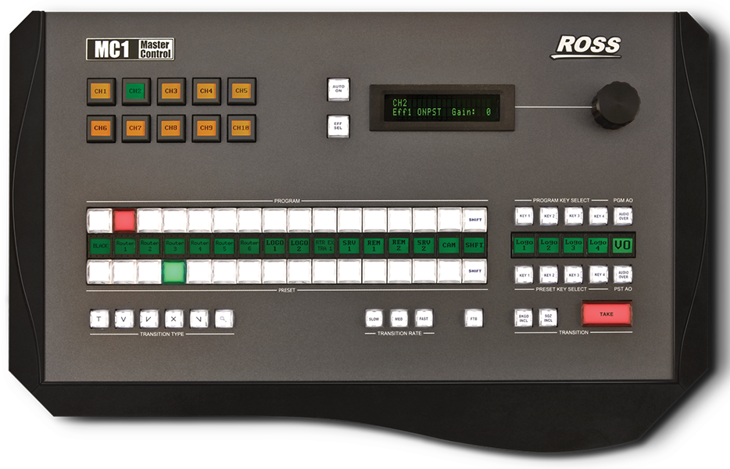
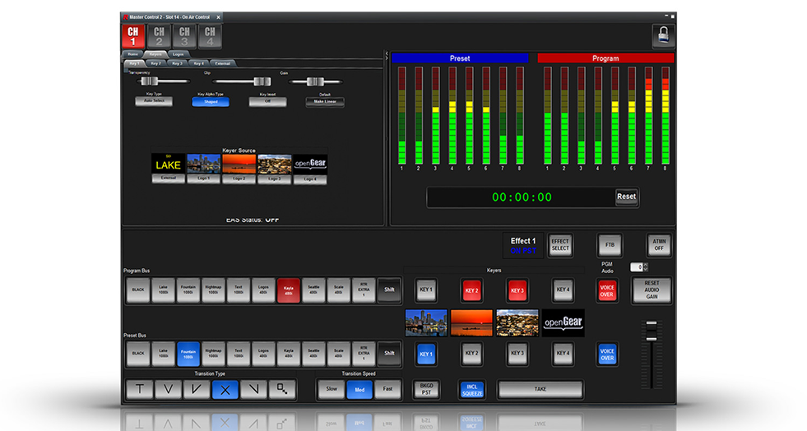
Operator MCR menggunakan Master Control Panel untuk memilih sumber siaran menggunakan sinyal dari Studio.

Slide 5
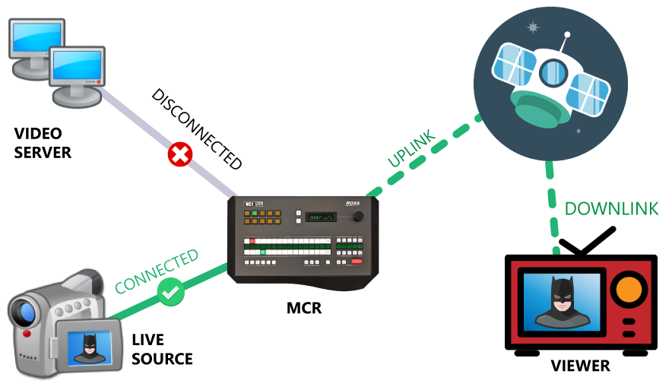
Bila biasanya MCR menayangkan program yang tersedia di dalam NAS sebagai sumber siaran, dalam proses siaran langsung, sinyal video dari studio digunakan sebagai sumber siaran ke sistem transmisi.

